Slide 1

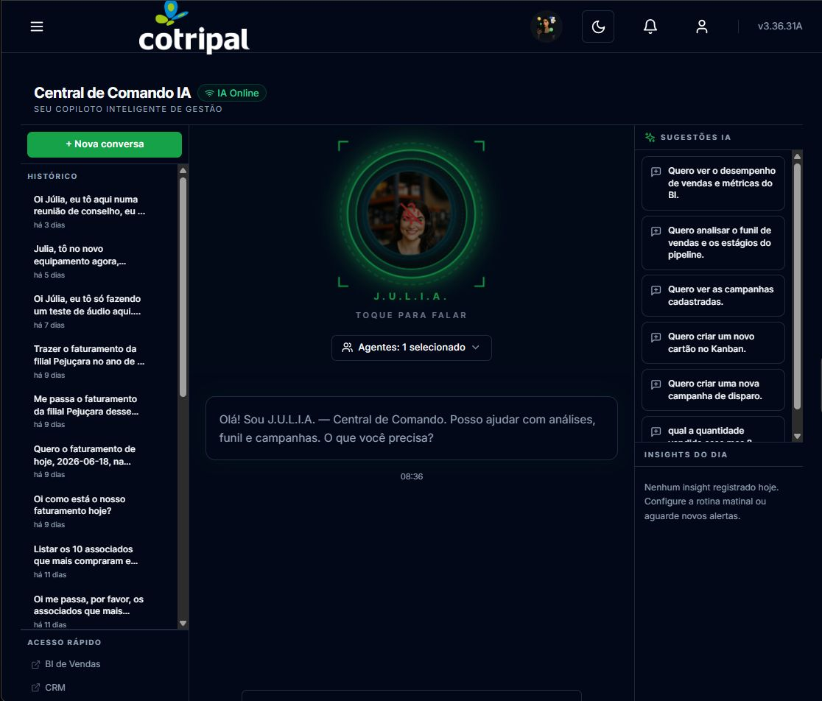
IA Cooperativa em Movimento
O caminho da Cotripal para uma Cooperativa Inteligente
IA como copiloto da gestão, da assistência técnica e da participação do associado
CULTURA DA INOVAÇÃO · COOPERATIVA INTELIGENTE · HUMAN-IN-THE-LOOP
COTRIPAL · INTELIGÊNCIA ARTIFICIAL APLICADA AO COOPERATIVISMO
Notes:
Abertura (1 min). Apresentar o tema: como a Cotripal usa IA como copiloto da gestão, da assistência técnica e do associado, sempre com humano no centro. Painel para estudantes: 15 a 20 minutos.

Slide 2
A TESE DA COTRIPAL
Não estamos “entregando a gestão” para a IA.
Estamos colocando dados, riscos e oportunidades na mesa para que humanos decidam melhor.
01
02
03
04
IA sugere
Gestor interpreta
Conselho orienta
Associado recebe valor
O papel da IA é reduzir ruído, revelar padrões e acelerar análises. A responsabilidade permanece humana, cooperativa e transparente.
“Quanto mais inteligente a máquina, mais humano precisa ser o julgamento.” Diego Boelter, PRISMA | Escoop
COTRIPAL · IA COOPERATIVA EM MOVIMENTO
02 / 16
Notes:
Tese central (1,5 min). A IA sugere, o gestor interpreta, o conselho orienta e o associado recebe valor. A frase do head de inovação resume o espírito: quanto mais capaz a máquina, mais valioso o discernimento humano.

Slide 3
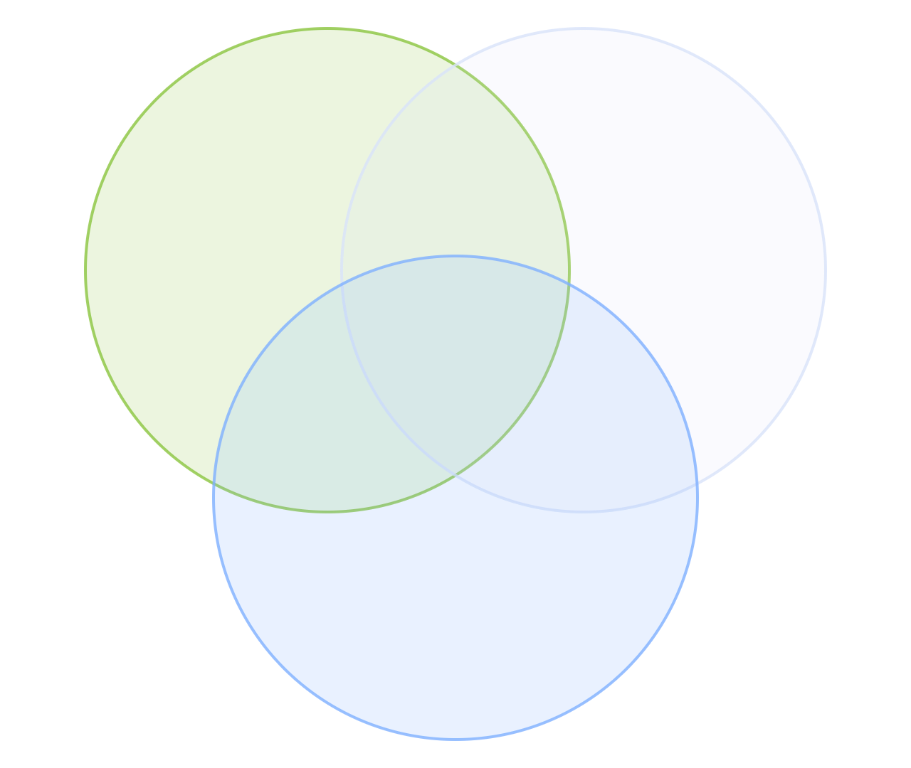
Cooperativa Inteligente
O PARADIGMA
A cooperativa deixa de ser apenas um hub transacional e passa a orquestrar um ecossistema de dados.
Integração TIC: infraestrutura digital, dados e integração de ponta a ponta sustentam os três pilares.
TRÊS MOVIMENTOS DE GESTÃO EM ECOSSISTEMAS
Membros inteligentes
Governança inteligente
01
Do controle de recursos para a orquestração de recursos
Decisão humana assistida
02
Da otimização interna para a facilitação de interações externas
Economia inteligente
03
Do valor criado pela organização para o valor criado no ecossistema
BASE: SMART CO-OPERATIVE MANAGEMENT FRAMEWORK · D. BOELTER (2025)
03 / 16
Notes:
Paradigma (1,5 min). O framework de cooperativa inteligente tem três frentes, conectadas por TIC e pela decisão humana assistida. Ligar com a visão do head de inovação: cooperativas nasceram na lógica de ecossistema e agora a IA acelera isso.

Slide 4
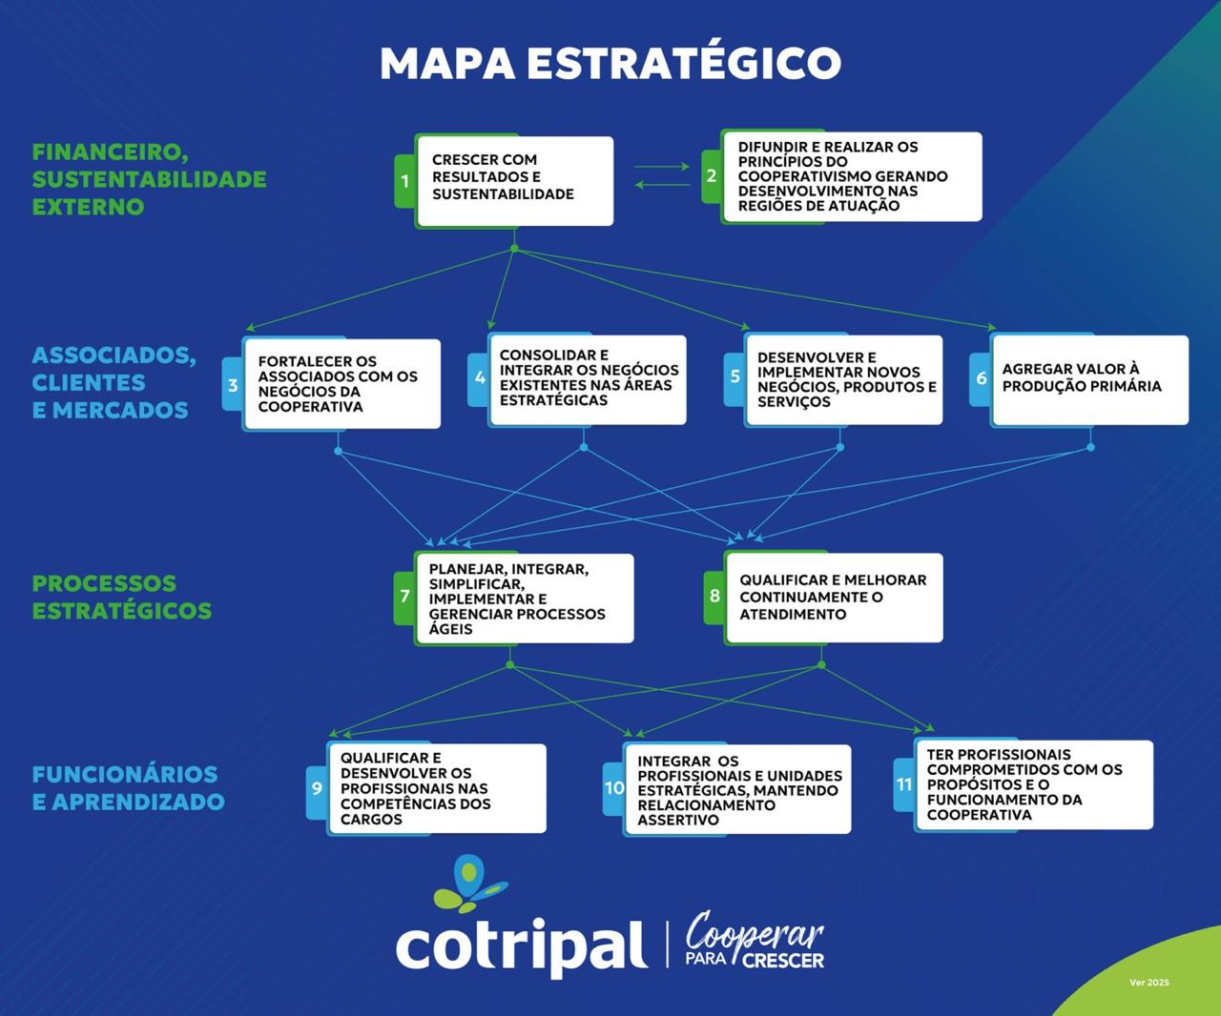
Mapa estratégico
COTRIPAL · IA COOPERATIVA EM MOVIMENTO
04 / 16
Notes:
Mapa estratégico (1 min). Mostrar o mapa estratégico da Cotripal e posicionar a IA como apoio às perspectivas de associados, processos e pessoas.

Slide 5
Três pilares, uma plataforma de decisão
DO FRAMEWORK À PRÁTICA
01
02
03
Membros inteligentes
Economia inteligente
Governança inteligente
SmartCoop + Ana
CRM + BI + campanhas
J.U.L.I.A. + dashboards
Recomendações de manejo, clima, cultivo e boas práticas. O produtor gera e recebe valor do ecossistema.
Segmentação, oportunidades, mix de insumos, visitas priorizadas e valor econômico compartilhado.
Dados econômicos, sociais e operacionais mais visíveis para decisão executiva e conselho.
ARQUITETURA LÓGICA
Dados
Inteligência
Ação
Governança
ERP • CRM • BI • SmartCoop • satélite • clima • histórico técnico
modelos preditivos • segmentação • copilotos • recomendadores • ontologias
Ana • J.U.L.I.A. • campanhas • alertas • visitas • painéis executivos
LGPD • consentimento • auditoria • alçadas • conselho • segurança
A IA É UMA CAMADA TRANSVERSAL: RECOMENDA, INTERPRETA, PRIORIZA E EXPLICA
05 / 16
Notes:
Três pilares (1,5 min). Membros, Economia e Governança, sobre uma arquitetura em quatro camadas: dados, inteligência, ação e governança. A IA atravessa todos os pilares. Meta: transformar sistemas dispersos em um ambiente de decisão integrado, seguro e cooperativo.

Slide 6
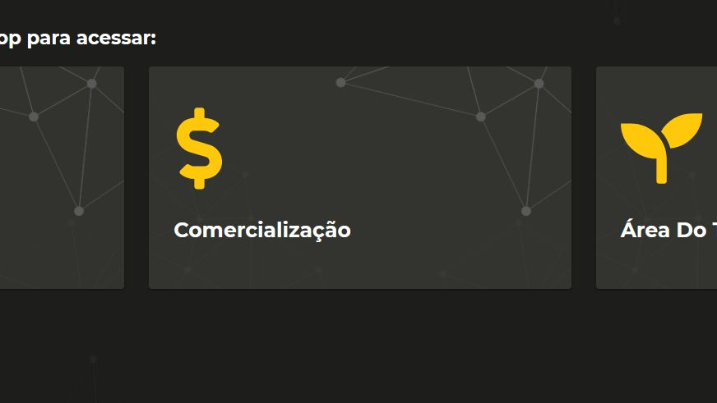
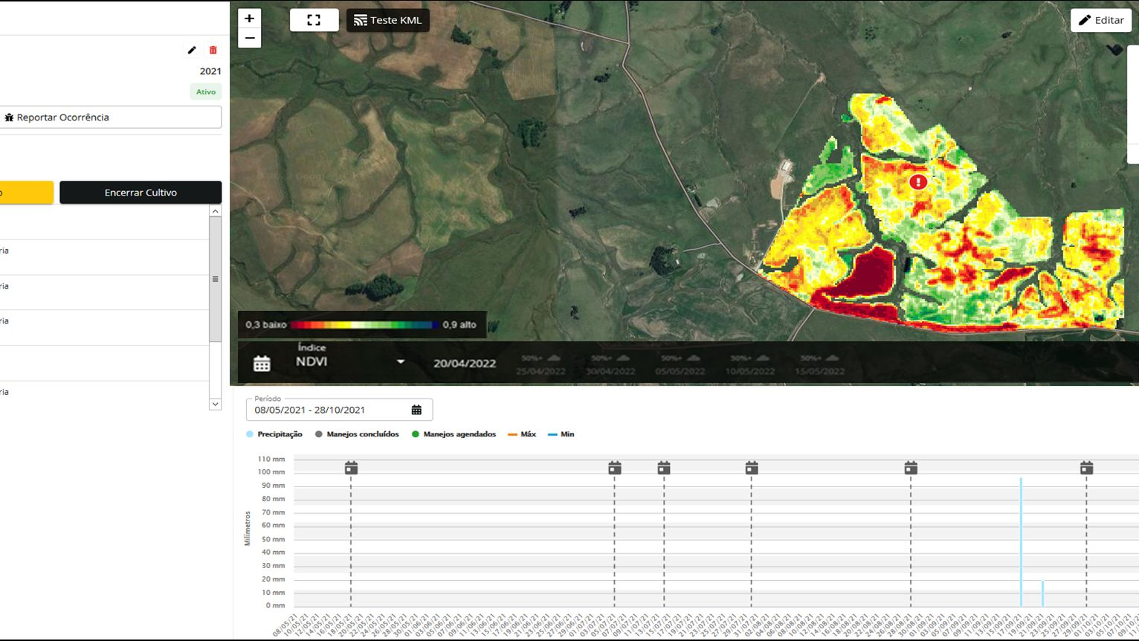
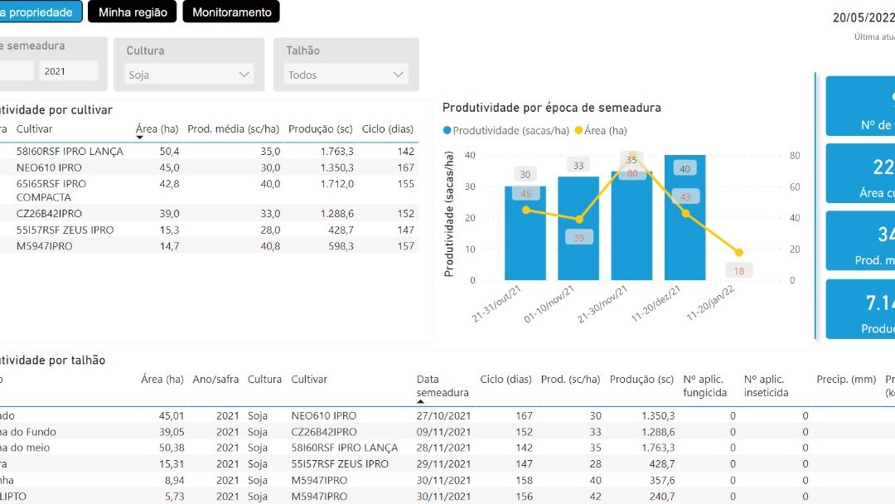
SmartCoop + Ana: o produtor como ator ativo
PILAR 1 · MEMBROS INTELIGENTES
SmartCoop
Manejo e clima
Histórico e benchmark
O CICLO COOPERATIVO DA ANA
Dados da propriedade
Recomendação personalizada
Decisão do produtor
Registro de resultado
Insight para técnicos e gestão
Boas práticas para a rede
Valor coletivo cooperativo
Ana é a IA na mão do produtor: recomenda, explica, compara e aprende com a realidade da propriedade. O associado passa a ser ator ativo no ecossistema de dados.
COTRIPAL · IA COOPERATIVA EM MOVIMENTO
06 / 16
Notes:
Pilar 1 (2 min). SmartCoop é a plataforma; Ana é a IA na mão do produtor. O ciclo mostra como cada interação gera valor para o produtor (verde) e aprendizado para a rede (azul). Usar a visão de que o cliente também é produtor de dados e conhecimento.

Slide 7
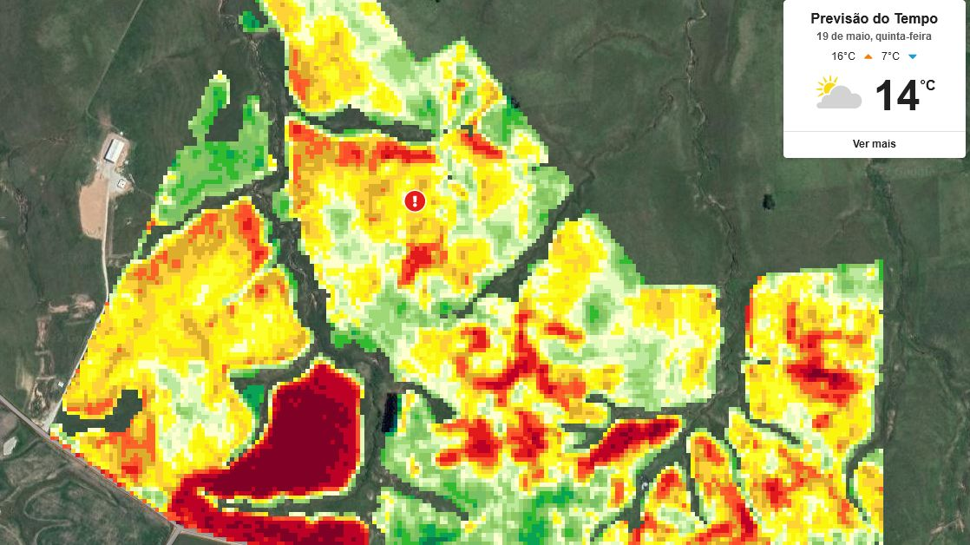
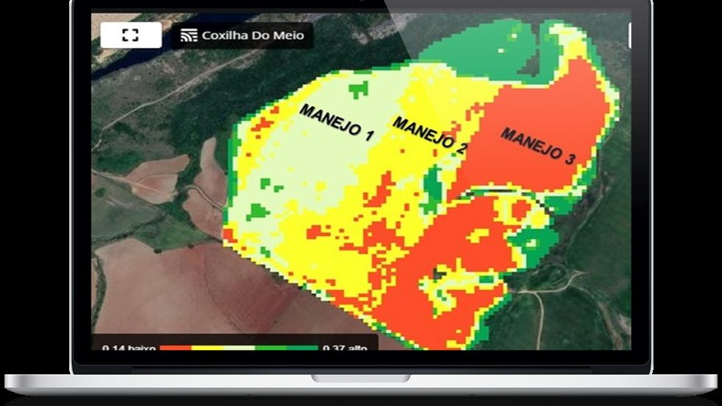
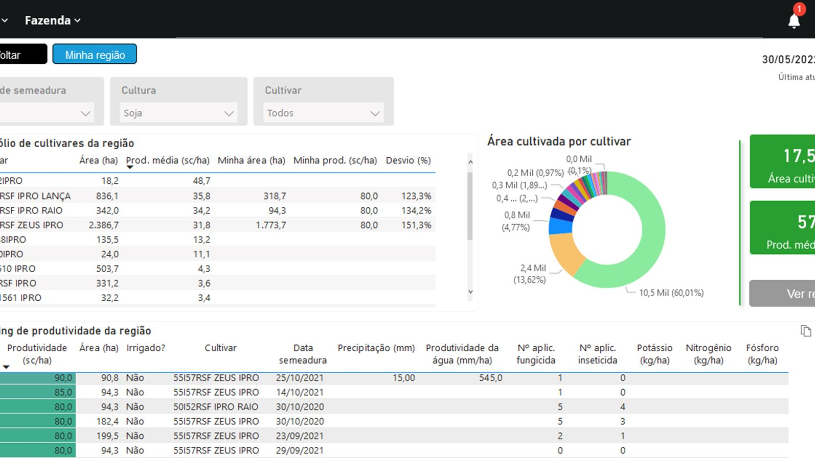
Campo mais visível, manejo mais preciso
PILAR 1 · SMARTCOOP NO CAMPO
Satélite, clima, histórico e recomendações convergem para orientar a melhor decisão.
NDVI / saúde da lavoura
Manejo por ambiente
Produtividade e histórico
500 m
5 dias
NDVI / NDRE
previsão por talhão
revisita Sentinel-2
índices para manejo
A intenção não é “dar uma resposta pronta”, mas reduzir a incerteza técnica e ampliar a qualidade da conversa entre produtor, técnico e cooperativa.
COTRIPAL · IA COOPERATIVA EM MOVIMENTO
07 / 16
Notes:
Campo (1,5 min). Satélite, clima e histórico dão visibilidade ao talhão. A IA não entrega a resposta pronta: melhora a conversa entre produtor, técnico e cooperativa.

Slide 8
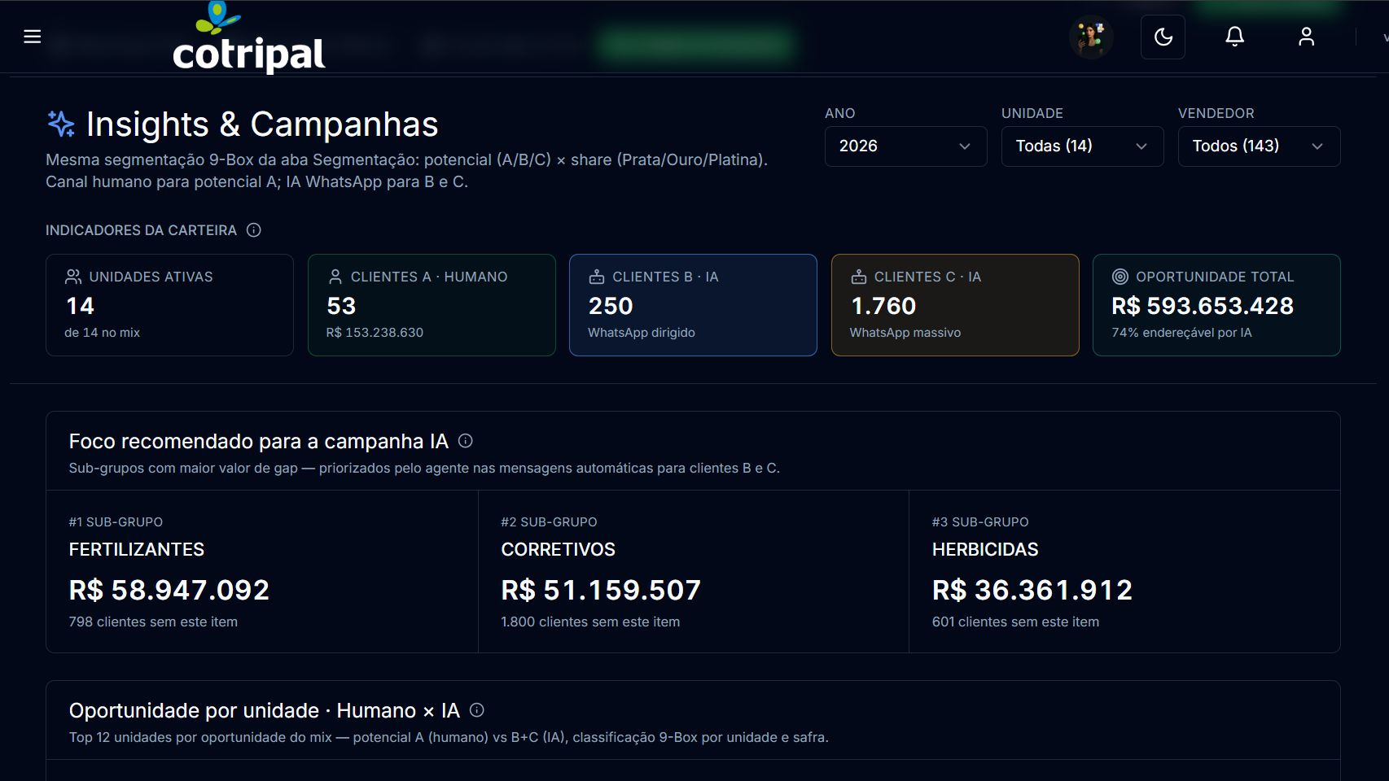
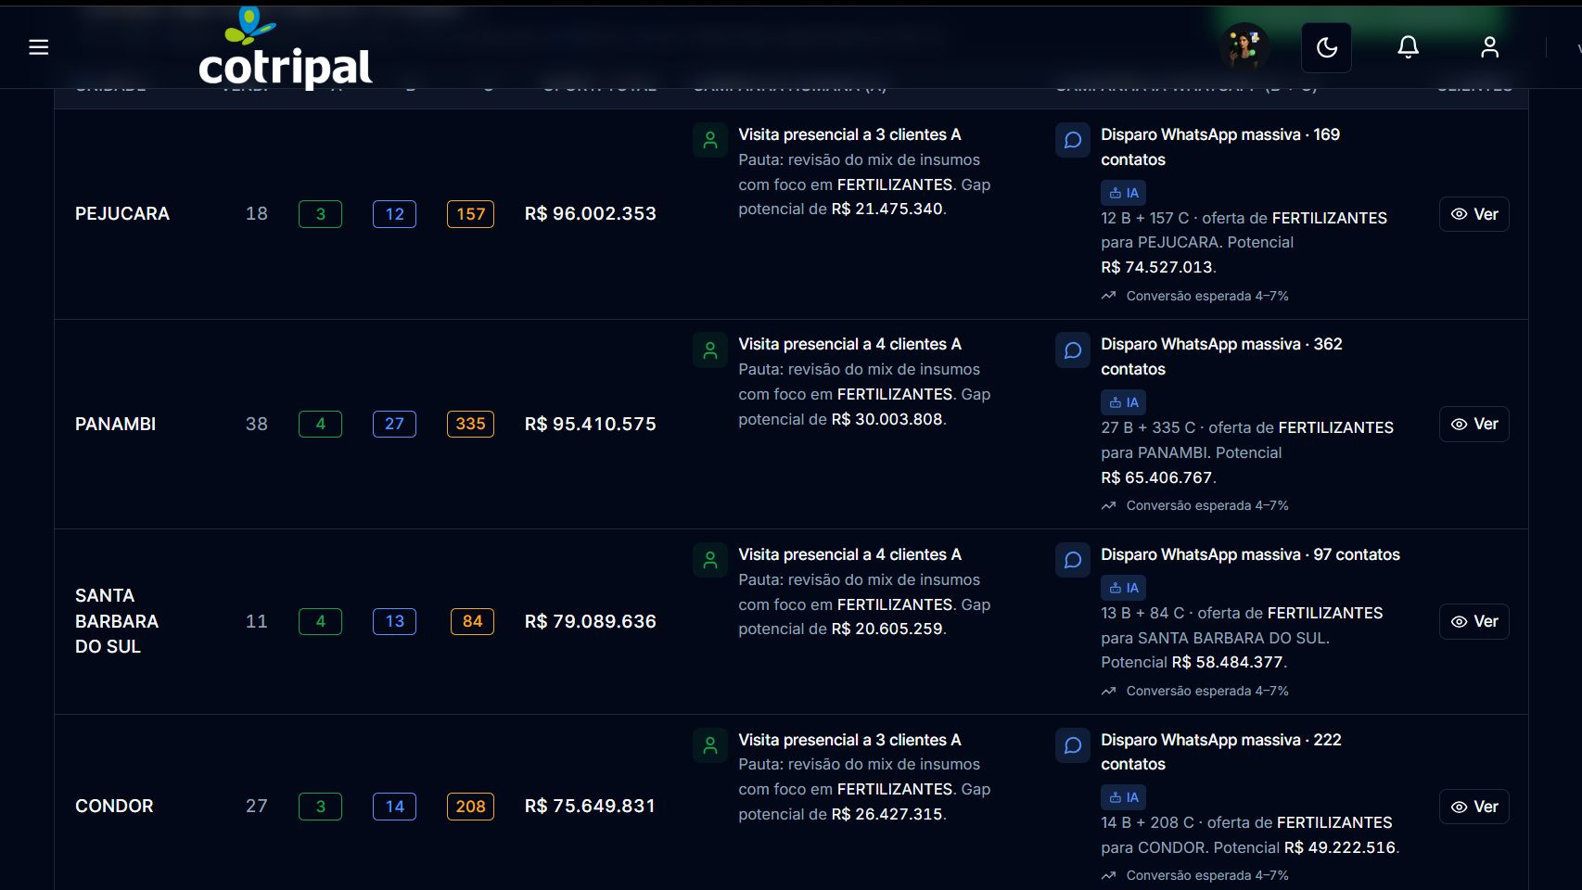
IA para priorizar oportunidades comerciais
PILAR 2 · ECONOMIA INTELIGENTE
Da carteira inteira para ações por unidade, perfil de produtor e subgrupo de produto.
Painel de insights e campanhas
Ações por unidade
Clientes A: abordagem humana. Clientes B e C: comunicação segmentada com IA.
A IA ajuda a encontrar o “gap”, mas o relacionamento continua cooperativo e humano.
COTRIPAL · IA COOPERATIVA EM MOVIMENTO
08 / 16
Notes:
Pilar 2 (1,5 min). A IA prioriza oportunidades por unidade, perfil de produtor e subgrupo de produto. Clientes A recebem abordagem humana; B e C, comunicação segmentada com IA.

Slide 9
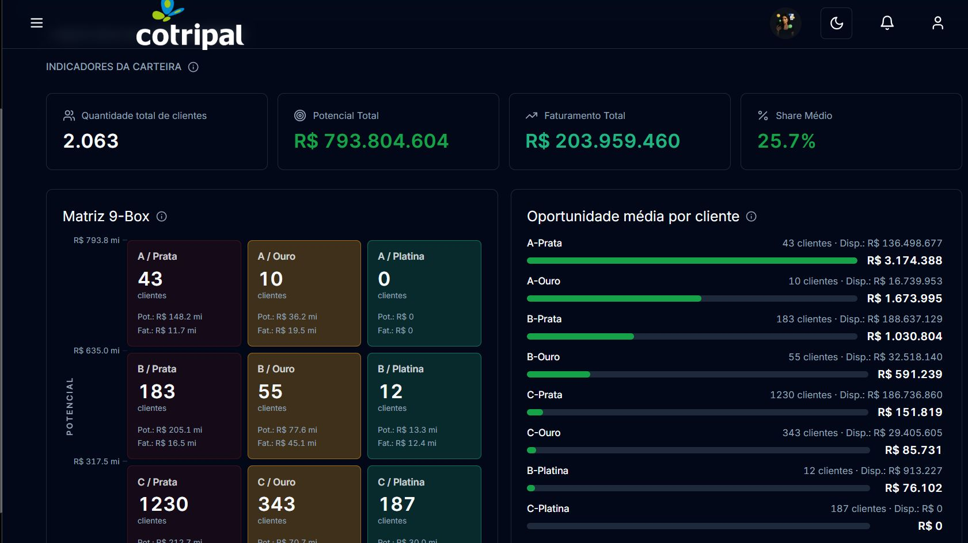
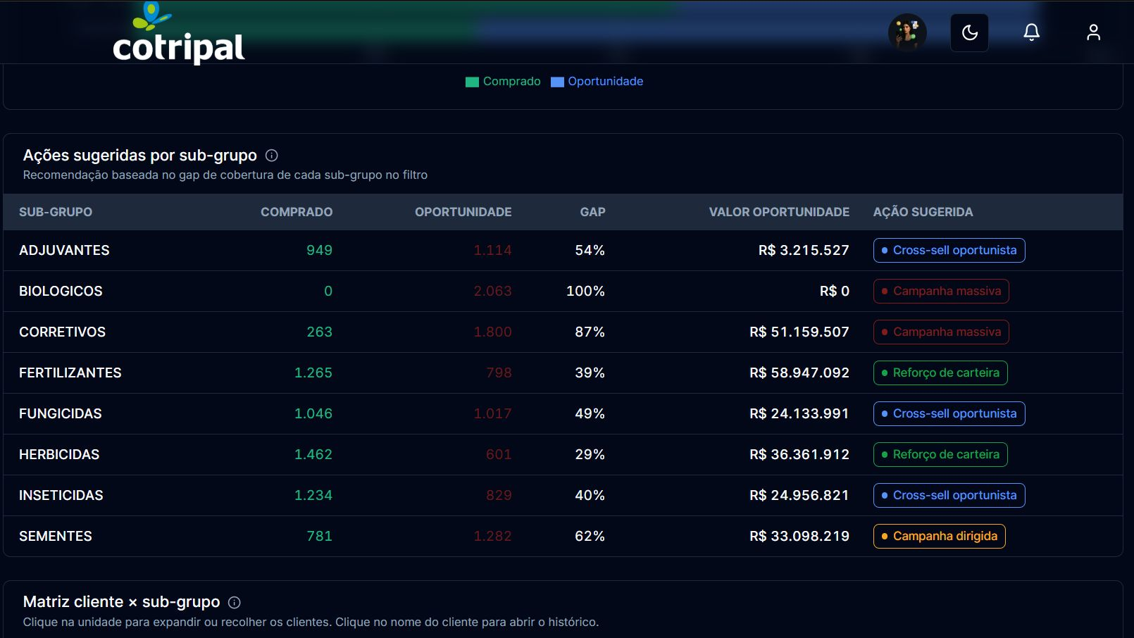
Segmentação e recomendações acionáveis
PILAR 2 · ECONOMIA INTELIGENTE
9-Box, gaps de produto e campanhas sugeridas orientam o trabalho das equipes.
Matriz 9-Box da carteira
Ações sugeridas por subgrupo
Humano no centro: a IA sugere a pauta, mas a visita, a negociação e a decisão continuam na relação cooperativa.
COTRIPAL · IA COOPERATIVA EM MOVIMENTO
09 / 16
Notes:
Segmentação (1 min). A matriz 9-Box cruza potencial e share; a tabela por subgrupo mostra o gap e a ação sugerida. A IA sugere a pauta; a decisão é humana.

Slide 10
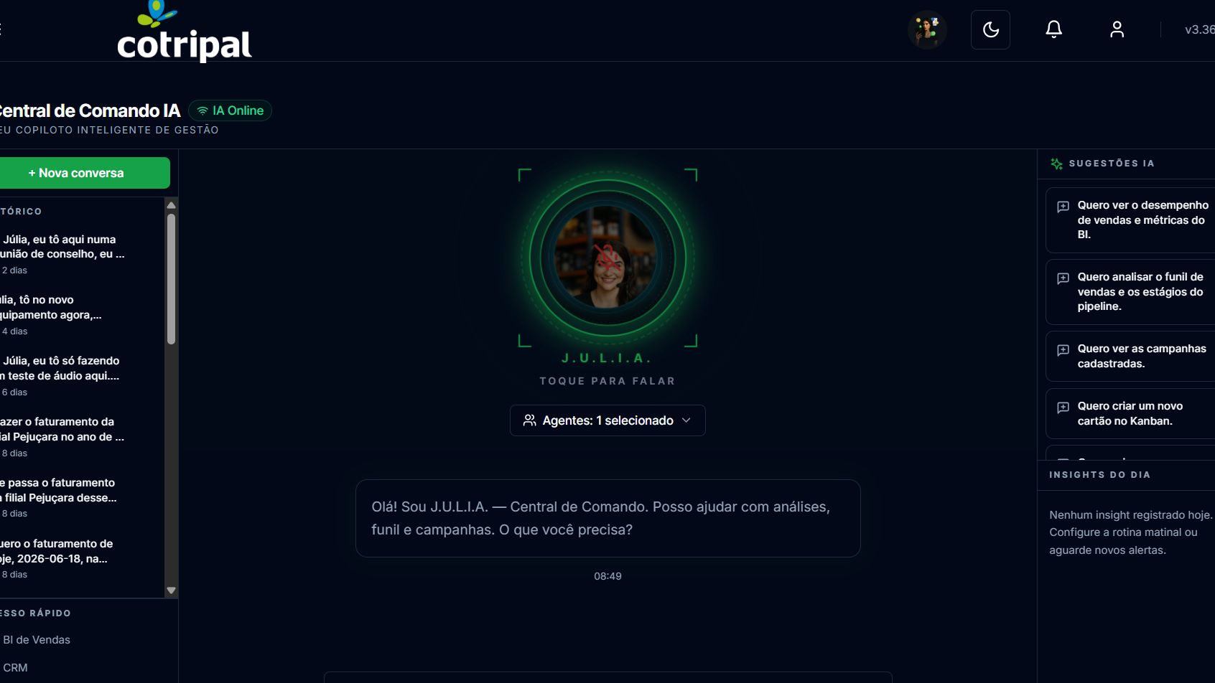
J.U.L.I.A., o copiloto de gestão
PILAR 3 · GOVERNANÇA INTELIGENTE
A Central de Comando IA torna perguntas de gestão mais simples, rastreáveis e acionáveis.
01
Perguntar em linguagem natural
02
Consultar BI, CRM, funil e campanhas
03
Gerar sínteses para decisão humana
04
Registrar contexto e próximos passos
J.U.L.I.A. · Central de Comando IA
COTRIPAL · IA COOPERATIVA EM MOVIMENTO
10 / 16
Notes:
Pilar 3 (1,5 min). J.U.L.I.A. é o copiloto de gestão: pergunta em linguagem natural, consulta os sistemas, sintetiza para a decisão humana e registra o contexto.

Slide 11
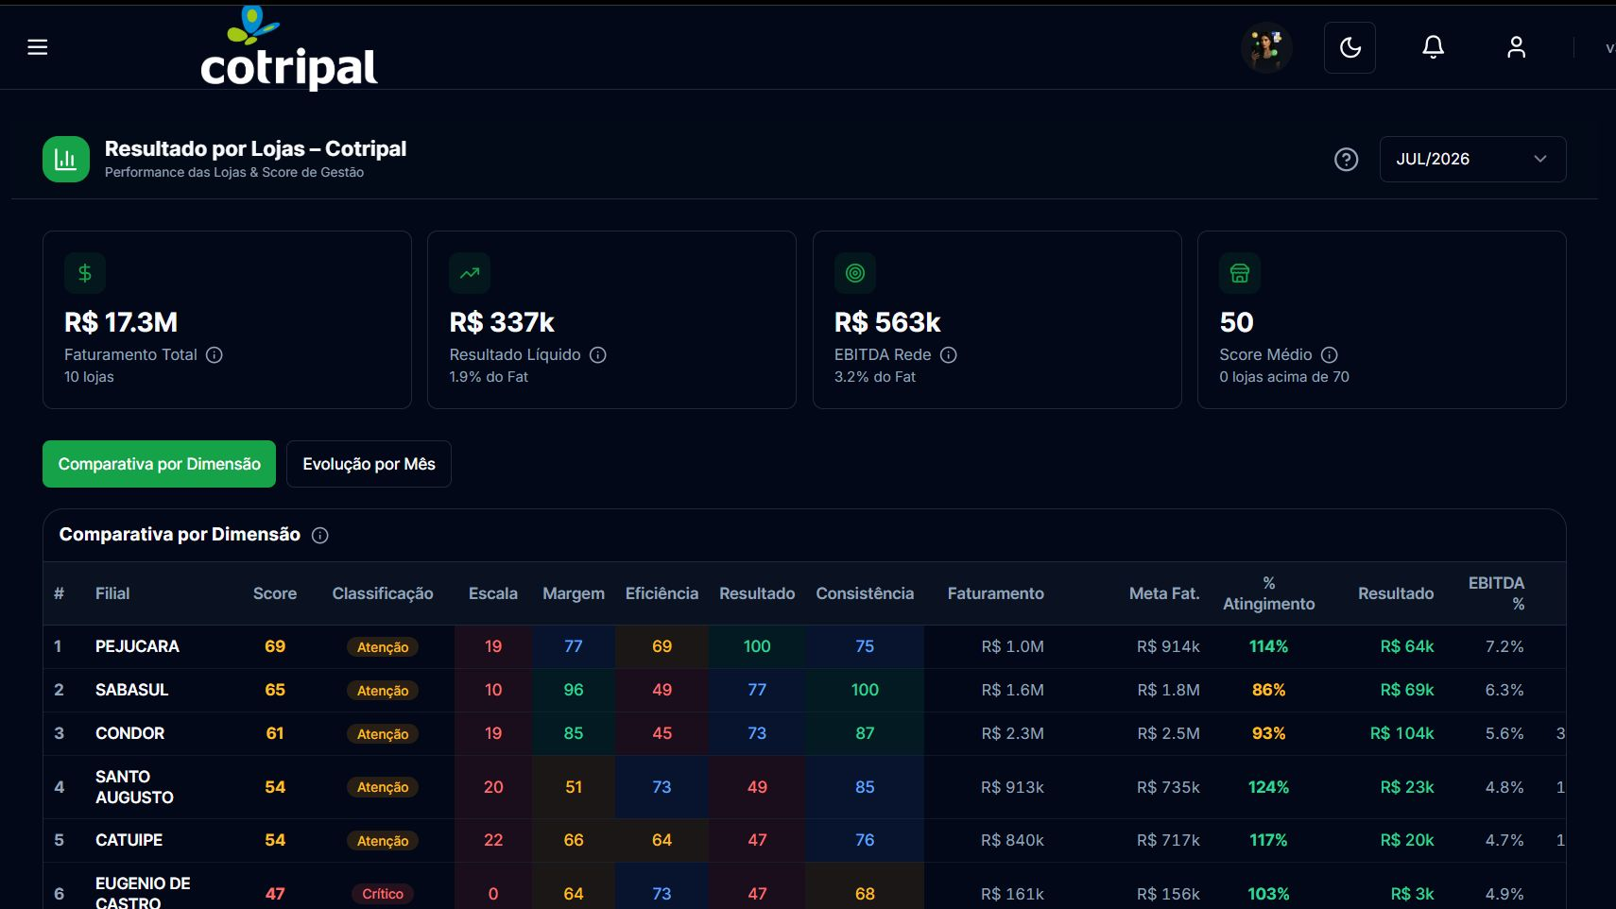
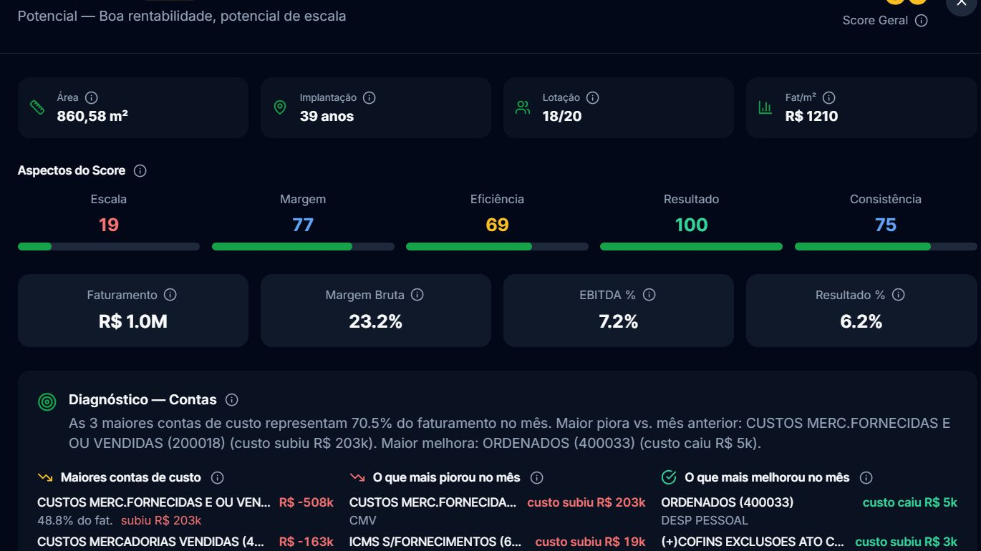
A IA também lê a gestão interna
PILAR 3 · GOVERNANÇA INTELIGENTE
O mesmo princípio vale para lojas, unidades e áreas de negócio: indicadores claros, diagnóstico e ação.
Score de gestão por loja
Diagnóstico de contas e desempenho
Visibilidade
Diagnóstico
Ação
antes da reunião
do que piorou ou melhorou
com responsabilidade humana
COTRIPAL · IA COOPERATIVA EM MOVIMENTO
11 / 16
Notes:
Gestão interna (1 min). O mesmo princípio aplicado a lojas e unidades: o gestor chega à reunião já sabendo o que piorou e o que melhorou, e a ação continua humana.

Slide 12
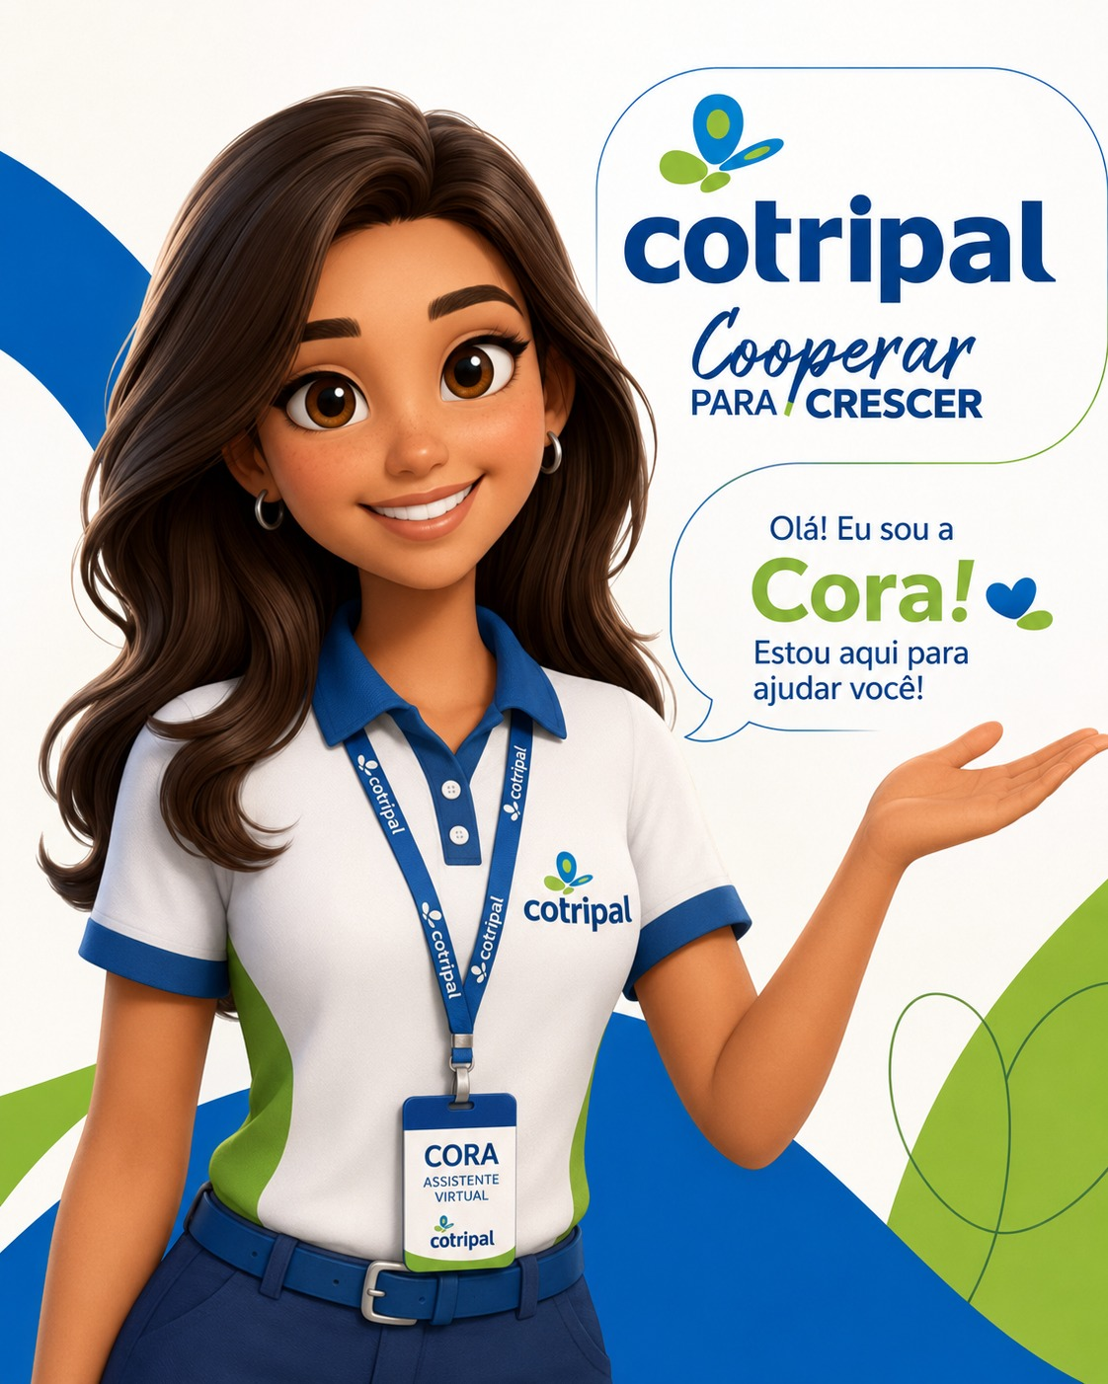
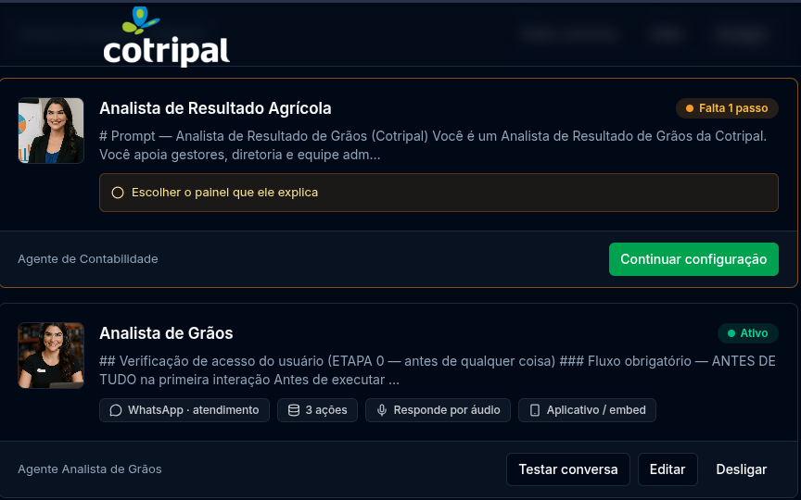
Convert e Agrobi
NOVAS INICIATIVAS · AGENTES DE IA
Convert
Agrobi
Agentes de IA que conversam diretamente com o cliente pelo WhatsApp corporativo.
Agentes especialistas em áreas de negócio: leem e compreendem os dados e trazem sugestões estratégicas para gestores e líderes.
Cora, assistente virtual da Cotripal
Agentes Analista de Resultado Agrícola e Analista de Grãos
COTRIPAL · IA COOPERATIVA EM MOVIMENTO
12 / 16
Notes:
Agentes (2 min). Convert: agentes que falam direto com o cliente no WhatsApp corporativo, como a Cora. Agrobi: agentes especialistas em áreas de negócio que leem os dados e sugerem estratégias a gestores. Ponte com o artigo: agentes passam da conversa à ação, então autonomia e limites são decisão de liderança.

Slide 13
STRATA: do legado ao conhecimento
MODERNIZAÇÃO DO ERP COBOL · STRATA
Modernizar o ERP COBOL começa por compreender a arquitetura de tecnologia e de negócios da Cotripal, em cinco fases.
FASE 1
Gate
FASE 2
Gate
FASE 3
FASE 4
FASE 0
→
→
Elicitação
→
→
Padronização
Reconstrução (as-is)
Projeção (to-be)
Ingestão (RAG)
cobertura suficiente?
knowledge capture
cobertura suficiente?
DENTRO DA FASE 1: SEIS CAMADAS, PRIORIZADAS POR RISCO
Priorização por risco
1 · Estrutura
2 · Dados
3 · Lógica / procedimento
4 · Integração
5 · Interface
6 · Regra de negócio
Cada camada só libera a próxima com 100% de cobertura. Os gates entre fases nunca são automáticos.
COTRIPAL · IA COOPERATIVA EM MOVIMENTO
13 / 16
Notes:
STRATA (2 min). Framework em construção para modernizar o ERP COBOL: padronizar, reconstruir o as-is em seis camadas, elicitar conhecimento, projetar o to-be e ingerir tudo em RAG. Cada gate depende de cobertura suficiente da fase anterior. Para estudantes: modernizar legado é, antes de tudo, um problema de conhecimento, não só de código.

Slide 14
KAPTA: da conversa ao conhecimento versionado
CAPTURA DE CONHECIMENTO TÁCITO · KAPTA
Um pipeline de seis etapas, com manutenção contínua e um loop de recuperação que realimenta a próxima conversa.
01
→
02
→
03
→
04
→
05
→
06
Elicitar
Extrair
Estruturar
Revisar
Publicar
Manter
Vencido: o conhecimento tem prazo; ao vencer, volta para a elicitação.
Recuperar: o que foi mantido alimenta a recuperação, que informa a próxima conversa.
Princípios
Arquitetura
Recuperação
Artefato é arquivo de texto
Proveniência obrigatória
Conhecimento tem prazo
Core genérico
Pack por domínio
RAG híbrido
Sempre cita a fonte
COTRIPAL · IA COOPERATIVA EM MOVIMENTO
14 / 16
Notes:
KAPTA (1,5 min). Framework em construção que transforma conversa em conhecimento versionado: elicitar, extrair, estruturar, revisar, publicar e manter. O conhecimento tem prazo e a recuperação sempre cita a fonte. Pode alimentar a Fase 2 do STRATA.

Slide 15
A inteligência precisa de governança
GOVERNANÇA DE IA
Sem governança, IA vira risco. Com governança, IA vira confiança.
PERGUNTAS DE LIDERANÇA SOBRE AGENTES
01
02
Qualidade dos dados
Transparência
Quanta autonomia entregar?
Cadastro, histórico, consistência, atualidade
Critérios claros, explicabilidade e prestação de contas
A quais dados ele pode acessar?
Que ações pode executar?
03
04
Quem define os limites e quem responde se algo der errado?
Segurança e privacidade
Responsabilidade
Permissões, LGPD, rastreabilidade, auditoria
Decisão humana, alçadas e validação de impacto
A confiança no modelo começa antes do modelo: no dado, no consentimento e na clareza do processo.
COTRIPAL · IA COOPERATIVA EM MOVIMENTO
15 / 16
Notes:
Governança (1,5 min). Quatro frentes: qualidade dos dados, transparência, segurança e privacidade, responsabilidade. Segurança da informação faz parte da arquitetura de confiança do ecossistema. Inovar com autonomia suficiente para gerar valor e governança suficiente para preservar confiança.

Slide 16

A IA não substitui o cooperativismo.
ENCERRAMENTO
Ela pode fortalecer seus princípios: participação, transparência, educação, intercooperação, valor ao associado, democracia e comunidade.
ONDE QUEREMOS CHEGAR
Agora
Próximo passo
Futuro desejado
Visibilidade e copilotos
Recomendação assistida
Ecossistema de dados
Dashboards, CRM, campanhas, BI, J.U.L.I.A., agentes Convert e Agrobi
Ana no dia a dia do produtor, alertas técnicos, comparação regional e melhoria de manejo
Produtores, técnicos, unidades, gestão e conselho aprendendo em rede com segurança
Uma cooperativa mais inteligente porque continua mais humana, mais transparente e mais conectada aos seus associados e à comunidade.
OBRIGADO · NÃO É UMA CORRIDA PARA AUTOMATIZAR TUDO, É UMA JORNADA PARA DECIDIR MELHOR
16 / 16
Notes:
Encerramento (1,5 min). Três horizontes: agora, próximo passo e futuro desejado. Fechar com o princípio: a IA fortalece o cooperativismo, não o substitui. Abrir para perguntas dos estudantes.

